Slide 1
社内勉強会 2026.03
AI技術動向 × 開発知見
ツールの使い方を覚えるその先へ

Slide 2
エグゼクティブサマリー
SUMMARY
AIは「使う」から「任せる」に進化した。任せるには壊さない仕組みが要る。どういう仕組みが必要かを構想し、出来上がったものの良し悪しを判断できるかどうかで、AIを活かせるかが決まる
01
世の中はもう「AIに委任する」フェーズ
Dify / Copilot Studio / n8n — GUI不要、AIが直接構築する時代
02
任せるほど壊れる。だから仕組みが先
ルール・パターン・ガードの3本柱で「適当にやっといて」を成立させる
03
メタファーとペルソナで認知負荷を圧縮
30機能超を1人で回すために、世界観と人格を統一する
04
陳腐化するものとしないものを見極める
AIの能力不足を補う工夫は消える。人間の認知に関わる仕組みは残る
Notes:
全6章の要点を1枚に。忙しい人はここだけ読めばいい。

Slide 3
目次
CONTENTS
01
第1章: AIエージェントの現在地
「使う」→「自動化する」→「任せる」の3段階と事例
02
第2章: 「適当にやっといて」を通すための仕組み
壊れない保証を先に作る。ルール・パターン・ガード
03
第3章: メタファーで認知負荷を圧縮する
航空メタファーの実例と受益者
04
第4章: AIにペルソナを与える
毎回同じ人格で起動する仕組みと記憶管理
05
第5章: 陳腐化するものとしないもの
投資判断の基準
06
第6章: まとめ
ツールは変わる。仕組みの設計力は残る
Notes:
6章構成。前半は世の中の動向、後半は実際にやってみてわかったこと。

Slide 4
1
CHAPTER 01
AIエージェントの
現在地
■ AI活用の3段階
■ エージェント型とは
■ Dify / Copilot Studio / n8n

Slide 5
「使う」→「自動化する」→「任せる」
01
3 STAGES
社内は「自動化」あたり。
世の中はもう「任せる」に入ってる 。
01
聞く
ChatGPT（社内の大半）
02
自動化する
Dify / GPTs / Power Automate（社内の先進層）
03
委任する
Claude Code / Devin / OpenHands（世の中はここ）
Notes:
うちの会社は真ん中あたり。でも世の中はもう一段上に行ってる。「任せる」っていうのは、人間が手順を組むんじゃなくて、AIが自分で判断して動くフェーズ。

Slide 6
AIが自分で判断して動く
02
AGENT
指示→実行→結果報告のサイクルが人間の介在なしに回る
01
ファイルを読む
コードベース・ドキュメントを自律的に探索
02
判断する
何をどう変更するか、AIが自分で決める
03
コードを書く
実装・テスト・ドキュメント更新まで一気通貫
04
結果報告
人間は最後に確認するだけ
Notes:
「手順を組む」じゃない。AIが自分でファイル読んで、判断して、コード書いて、テスト回す。人間が間に入らなくても回る。

Slide 7
Difyのワークフロー、もうGUIで作らなくていい
03
CASE 01
ワークフローの実体はYAML。AIで直接生成・編集できる
01
GUI画面でノードをドラッグ＆ドロップ
→ これが従来のやり方
02
実体はただのYAMLテキスト
→ Claude Codeに「こういうの作って」で生成
03
テンプレ蓄積で精度向上
→ ポン出しで作れないワークフローはほぼなくなる
Notes:
出典: せんにゅう氏 / 村田氏 / まつにぃ氏のポスト

Slide 8
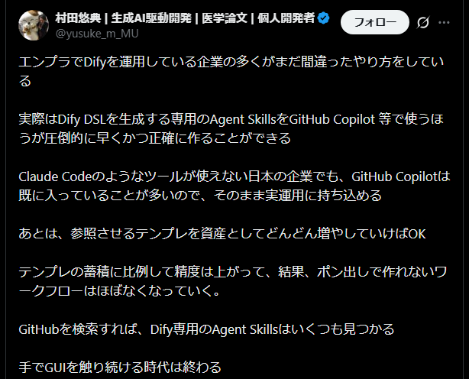
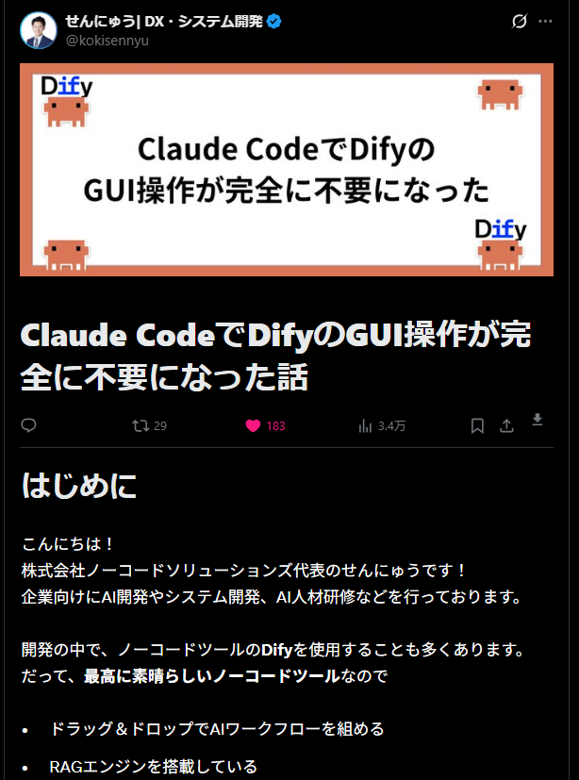
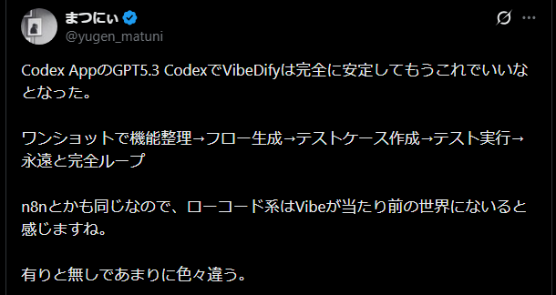
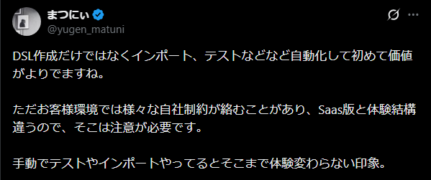
Difyのワークフロー、もうGUIで作らなくていい
Notes:
出典: せんにゅう氏 / 村田氏 / まつにぃ氏のポスト

Slide 9
Copilot Studio — VS Code拡張でGUI不要に
04
CASE 02
Microsoftが公式にコードベース構築の導線を整備。社内で使えるツール
01
VS Code拡張が公式リリース
GUIを経由せずコードベースで直接構築
02
コードベース = AIに書かせる導線
AIで自動生成する道が公式に開いた
Notes:
Difyだけの話じゃない。これ社内で使えるツールだからね。

Slide 10
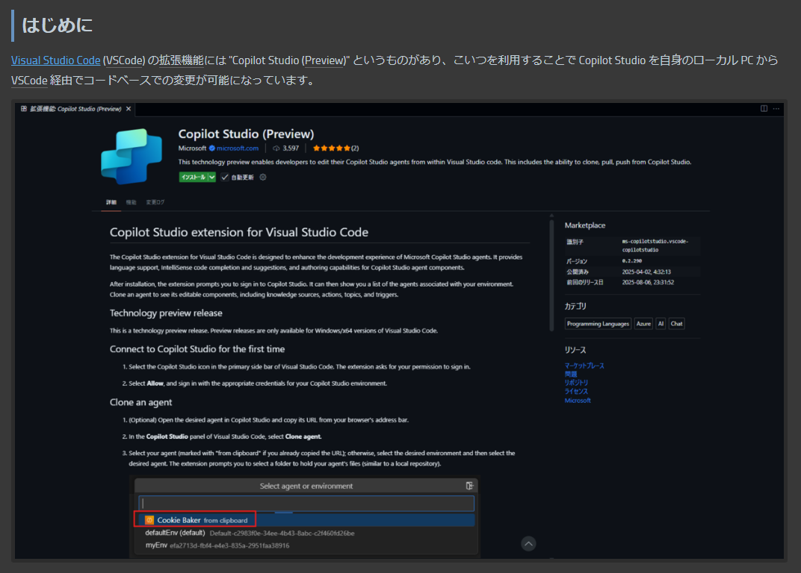
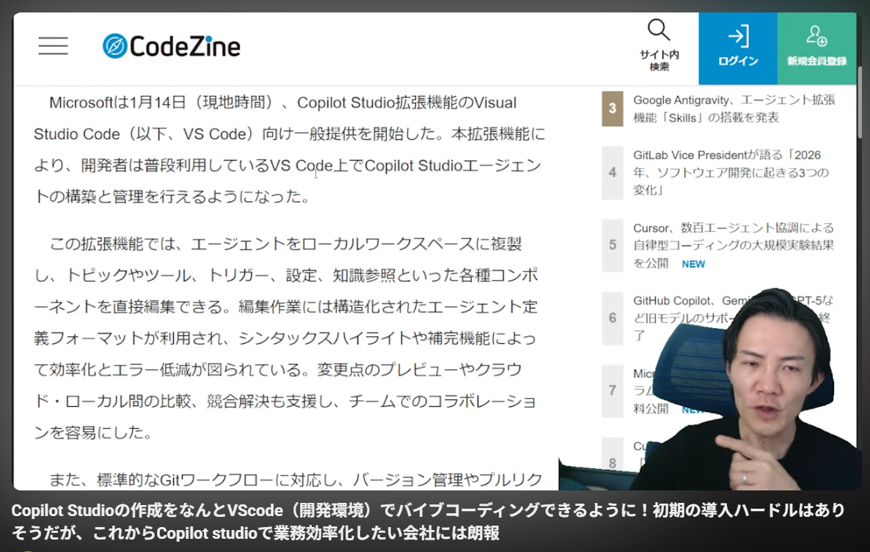
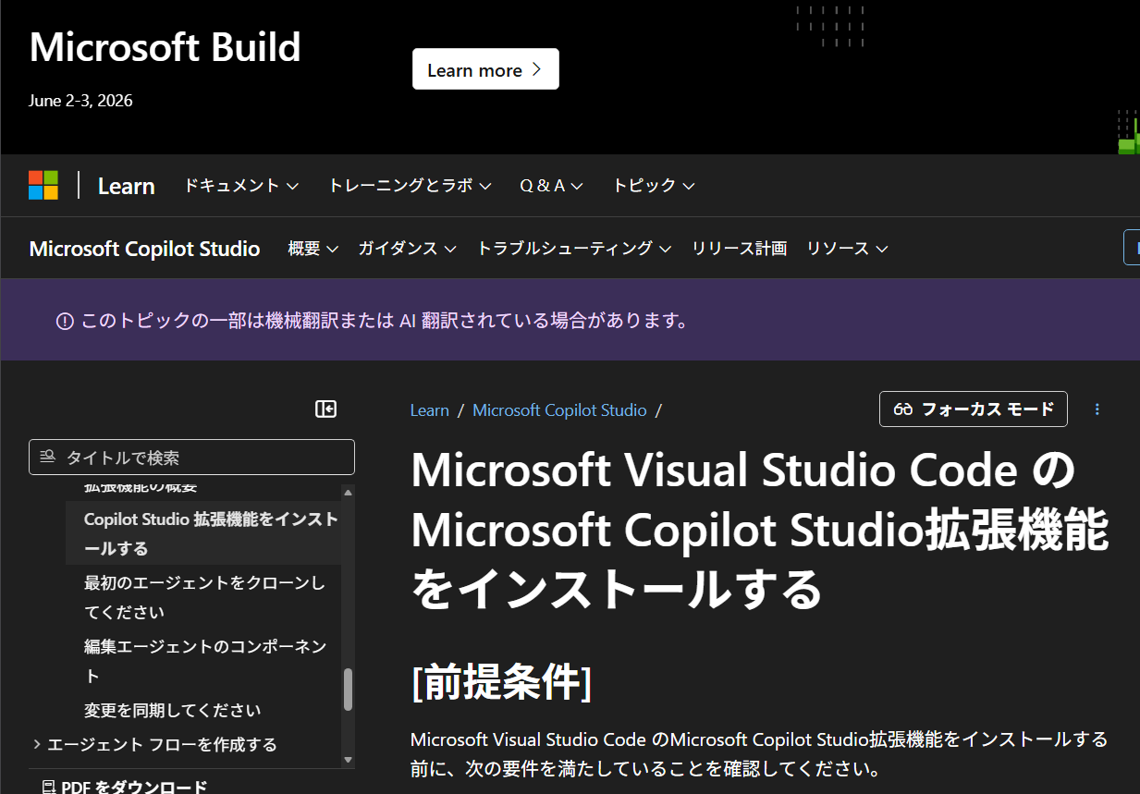
Copilot Studio — VS Code拡張でGUI不要に
04
Notes:
Difyだけの話じゃない。これ社内で使えるツールだからね。

Slide 11
n8n — JSON定義。コードで行ける
05
CASE 03
Dify、Copilot Studio、n8n。ノーコード/ローコード全般でこの流れ
01
n8nのワークフローもJSON
構造はDifyと全く同じ
02
3つ並べると見えてくる
特定のツールの話じゃない。全般的な流れ
Notes:
ノーコード/ローコード全般でGUIが不要になりつつある。

Slide 12
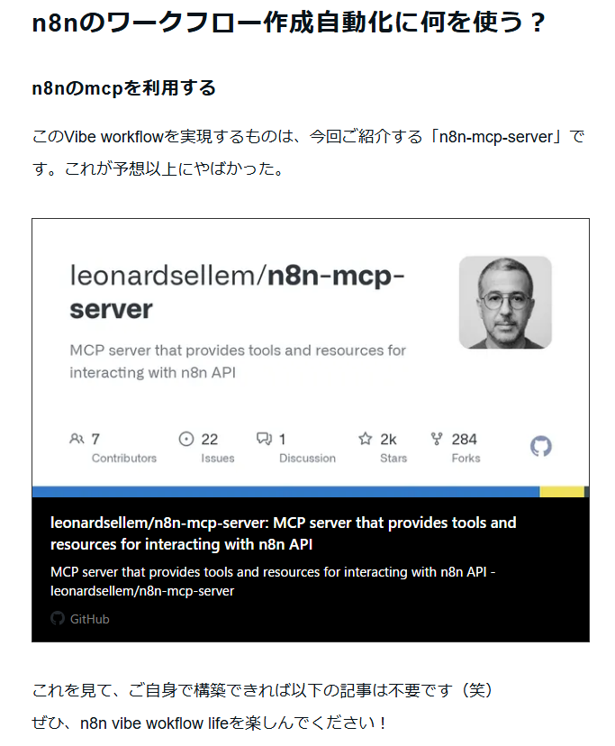
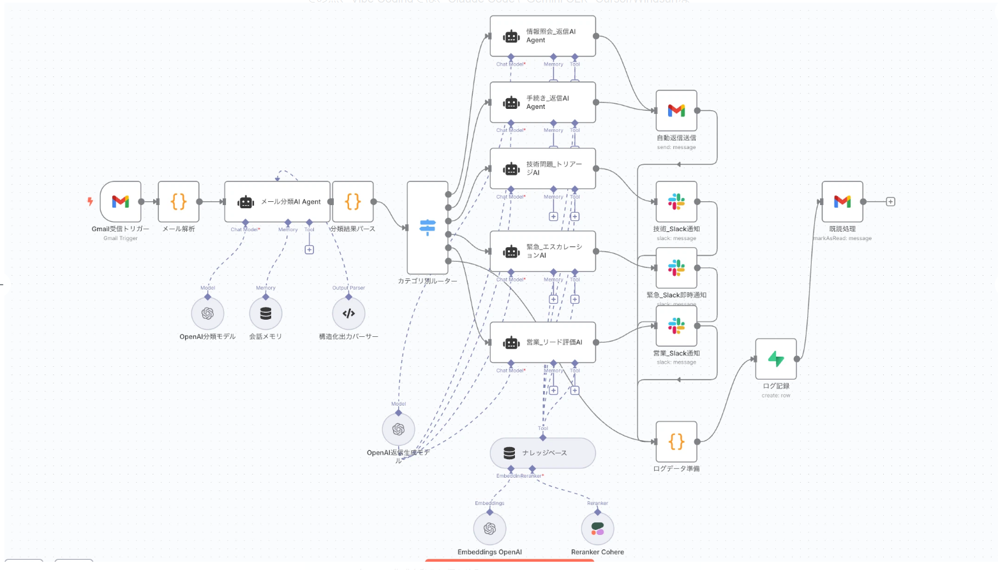
n8n — JSON定義。コードで行ける
05
Notes:
ノーコード/ローコード全般でGUIが不要になりつつある。

Slide 13
人間に要るのは上流の判断だけ
06
INSIGHT
「何ができるか」を理解する力 + 「どう構築するか」の設計力
01
何を作るか・なぜ作るか
→ 人間の領域
02
どう構築するか
→ 設計力（人間 + AI）
03
実際に組む
→ AIの領域
Notes:
ただし「任せる」には前提条件がある。それが次の話。

Slide 14
2
CHAPTER 02
AIに“適当にやっといて”
を通すための仕組み
■ なぜ壊れるか
■ ルール・パターン・ガード
■ DeckPilotの実例

Slide 15
AI駆動開発をやってみた
00
PRINCIPLE
最近ずっと自宅で
デスクトップアプリ
つくってました
1か月くらい、一つのアプリを拡張し続けています
Notes:
AIに自由度を渡すほど、ガードレールが要る。壊れない前提があるから雑に投げられる。

Slide 16
プロンプト、RAG、ファインチューニング…
07
COMMON
でも「毎回ブレずに動かす」には
それだけじゃ足りない
01
プロンプトエンジニアリング
△ 入力の工夫だけでは再現性に限界
02
RAG
△ 情報の補強だけでは行動の一貫性は担保できない
03
ファインチューニング
△ コストが高く、汎用性との両立が難しい
Notes:
もちろん大事。でもこれだけで「毎回ブレずに動く」かって言うとそうじゃない。核心は別にある。

Slide 17
AIに任せると壊れる理由は2つある
08
CORE
「毎回忘れる」と「足すほど壊れる」の掛け算
01
AIは毎回記憶喪失で来る
前の会話を覚えてない。毎回ゼロから全体を把握し直す
02
機能が増えるほど壊れやすくなる
新しいものを足すと、前に作ったものが動かなくなる
03
記憶喪失 × 複雑性 = 毎回どこかを壊す
全体を知らないAIが複雑なシステムに手を入れる。壊さない方が奇跡
Notes:
2つの問題を分けて提示してから掛け算で結合。聴衆に「だから仕組みが要るのか」と腹落ちさせる。

Slide 18
新しい機能を足すと、前のが壊れる
09
REALITY
単機能なら平気。でも増やし続けるなら、
壊さない仕組みが先に要る
01
1個目は自由に作れる
他に影響するものがない。何をやっても壊れない
02
10個目から「足したら別の何かが壊れる」が起きる
設定の競合、画面の干渉、データの上書き…etc。
全体を見ないと既存機能が動かなくなる
03
30個超えると人間もAIも全体を把握できない
仕組みがないと、足すたびにどこかが壊れるループに入る
Notes:
Excelのマクロが増えて動かなくなるのと同じ構造。エンジニアじゃない人にも伝わる説明。

Slide 19
壊れたら終わり。だから壊れない仕組みが先
10
PRINCIPLE
「適当にやっといて」が通るのは
壊さない保証があるから
自由に任せるほど、破綻を防ぐ仕組みの厚みが要る
Notes:
AIに自由度を渡すほど、ガードレールが要る。壊れない前提があるから雑に投げられる。

Slide 20
ルール・パターン・ガード
11
3 PILLARS
この3つが揃うと「適当にやっといて」が通る
01
ルールの体系化
指示書を1箇所に集約。毎回読ませる → 記憶喪失を解決
02
パターンの固定
同じ作業は同じ手順。ブレをなくす → 再現性を確保
03
ガード
壊したら終わりの場所にだけ厚く敷く → 破綻を防止
Notes:
3本柱それぞれが前のスライドで提示した問題に対応している。

Slide 21
これが「適当にやっといて」の結果
12
DEMO
デスクトップOS。
30個超のアプリ。
全部会話だけで作った
【ここにDeckPilotのデスクトップ画面スクショを挿入】
Notes:
DeckPilotっていう個人で作ってるデスクトップOS風の開発環境。コードを1文字も自分で書いてない。

Slide 22
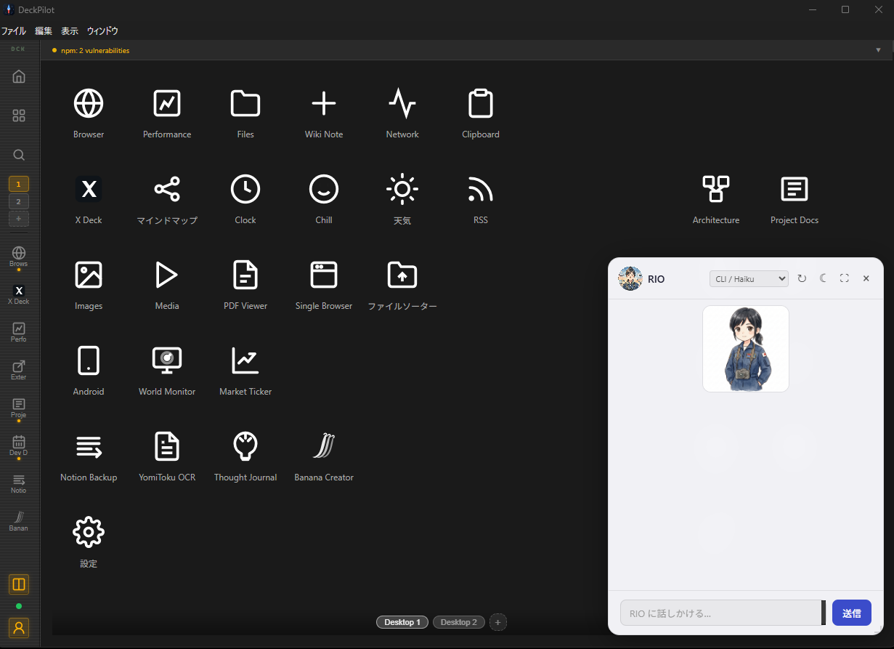
DEMO
Notes:
DeckPilotっていう個人で作ってるデスクトップOS風の開発環境。コードを1文字も自分で書いてない。

Slide 23
「時計作って」→ アイコンが増えるまで
13
FLOW
会話1つで全部起きる。プロンプトもコードも1文字も書いていない
01
「時計作って」と会話で言う
02
RIOがコードを書く
AIペルソナが自律的に実装
03
ビルド → テスト → ドキュメント自動更新
パイプラインが自動で走る
04
デスクトップにClockのアイコンが増える
完了
Notes:
しかもこの仕組み自体を作るときも「よさげな記事コピペして、これやりたい！」程度の指示で育てた。

Slide 24
23万行。1人。1ヶ月。コード0行
14
OUTPUT
「1人 × AI × 仕組み」で
出せるアウトプットの実例
【ここにコード量カウンターのスクショを挿入】
Notes:
自分のコード23万行、1,103ファイル。Vendor込みで48万行。TypeScript 15万行超、ドキュメントも2万行。

Slide 25
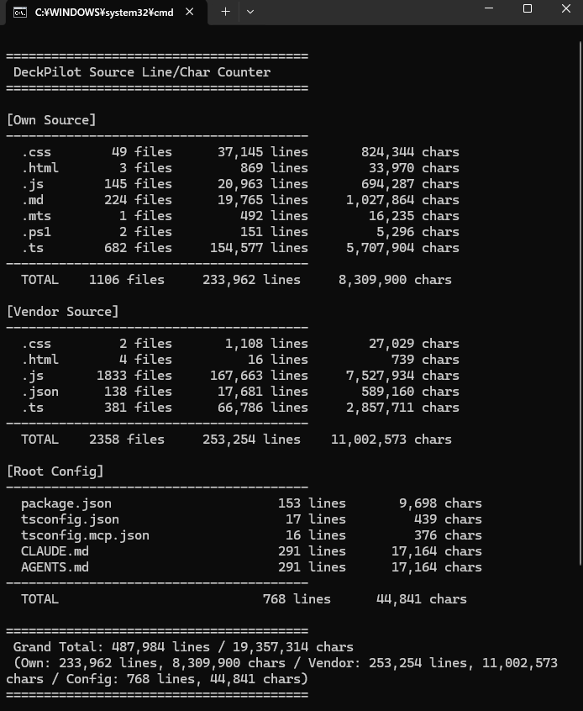
23万行。1人。1ヶ月。コード0行
OUTPUT
Own Source 23万行、.tsだけで15万行超。
Minecraftと同じくらいのコード量。
中規模の商用プロダクトと同等のコードベースで、普通は数人〜十数人のチームで維持する量。
Notes:
自分のコード23万行、1,103ファイル。Vendor込みで48万行。TypeScript 15万行超、ドキュメントも2万行。

Slide 26
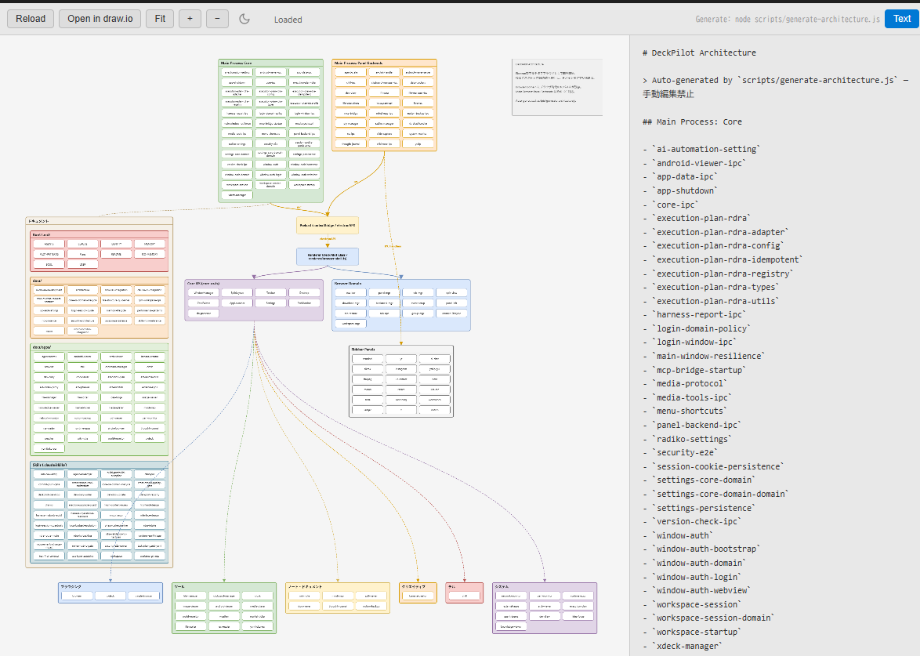
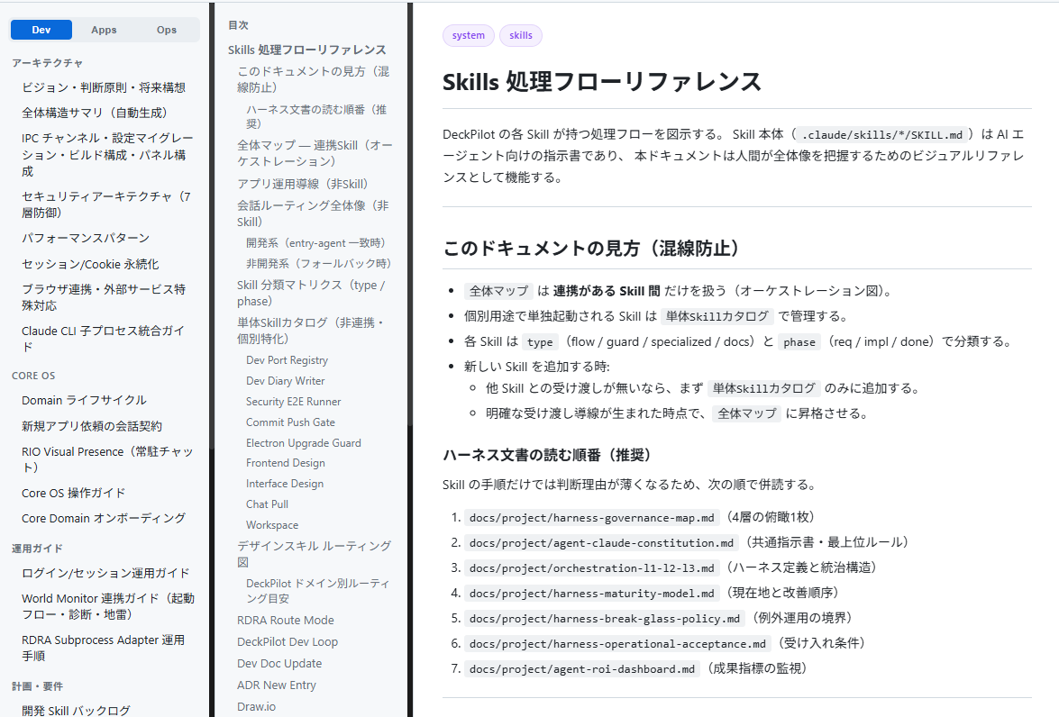
23万行。1人。1ヶ月。コード0行
コード生成時に毎回アーキテクチャ、ドキュメントを自動生成し、毎回該当箇所を確認してから作業する仕組み
OUTPUT
Notes:
自分のコード23万行、1,103ファイル。Vendor込みで48万行。TypeScript 15万行超、ドキュメントも2万行。

Slide 27
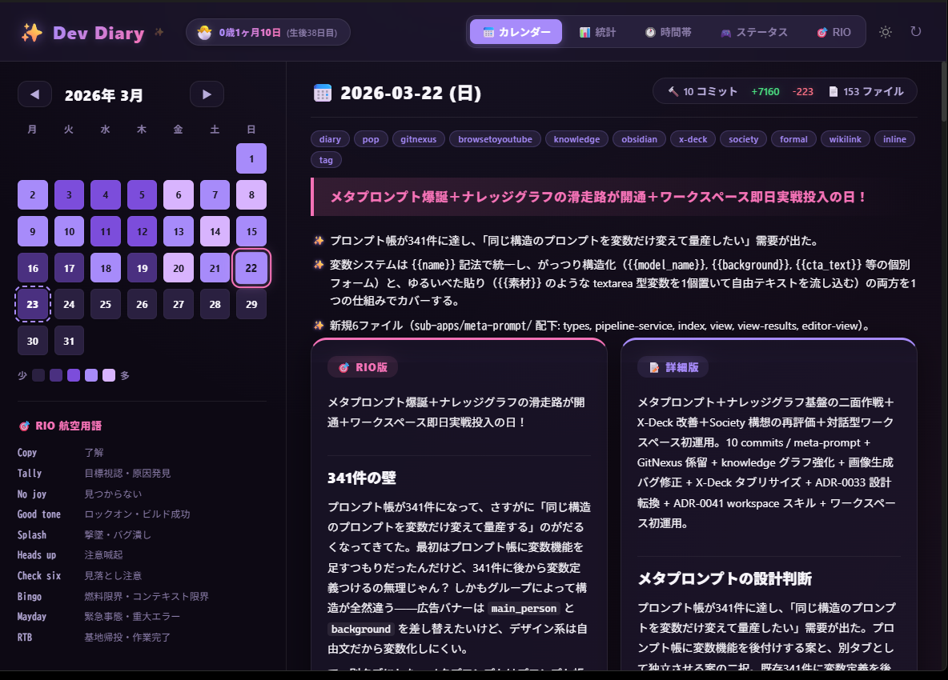
23万行。1人。1ヶ月。コード0行
OUTPUT
コードをGitHubに挙げる際、毎回日記を書かせる。
会話履歴も含めて日記を書くので、後日参照時に判断した経緯などをAI側が熱量込みで参照可能。
Notes:
自分のコード23万行、1,103ファイル。Vendor込みで48万行。TypeScript 15万行超、ドキュメントも2万行。

Slide 28
1個目は高い。30個目はほぼタダ
15
PLATFORM
共通基盤を1回作れば、以降はドメインを乗せるだけ
01
個別にアプリ作り続ける
毎回同じ初期コストを払う
02
共通基盤の上に乗せる
初期コスト1回→以降はほぼゼロ
03
AIは毎回記憶喪失
パターンがないと毎回ブレる。だからこそ仕組みの価値が上がる
Notes:
30個のアイコンが全部同じUI統一されてるのはCore OS層があるから。

Slide 29
3
CHAPTER 03
メタファーで
認知負荷を圧縮する
■ なぜメタファーか
■ 航空メタファーの実例
■ 受益者は3層

Slide 30
30機能超。ビジネスまで広がったら？
16
PROBLEM
素のまま並べたら
認知負荷で死ぬ
orchestration / delegation / sub-component… → ???
Notes:
スケールが大きくなるほど認知がついていかない。ビジネスまで広がったら完全に不可能。

Slide 31
DeckPilotの航空メタファー
17
METAPHOR
「orchestration layerのsub-component」→「整備士に投げといて」
01
コックピット
Pilot（前席 = ユーザー）+ RIO（後席 = AI）
02
格納庫
整備士達 + しきるん（班長）= サブエージェント
03
空港
ビジネス職種（市場調査・営業・コンテンツ生成）
Notes:
今まさにメタファーで説明してるから構造がすぐ掴める。これがメタファーの効果。

Slide 32
メタファーの受益者は3層
18
BENEFIT
3者全員にとって認知コストが下がる
AI（RIO）
01
SOUL.md読んだ瞬間に「自分は後席の士官」と掴める。メタファーの言葉で定型処理を登録しておけば発火トリガーにもなるし、登録してなくても意味が伝われば動く
02
外部の人
初見でも「操縦席」「格納庫」「空港」で位置がわかる
03
本人
技術用語を覚えなくていい。「整備士に投げといて」で正しい処理が動く
Notes:
メタファーは認知圧縮だけじゃない。AIへの指示インターフェースとしても機能する。難しい言葉を覚えなくても意味が伝われば動く。

Slide 33
4
CHAPTER 04
AIにペルソナを与える
■ RIO（りお）とは
■ 変身シーケンス
■ 記憶のGit管理

Slide 34
チャットbotのキャラ付けじゃない
19
PERSONA
毎セッション同じ「人格」として起動する仕組み
01
大空りお（おおぞら りお）
Radar Intercept Officer = Top Gunのグースのポジション
02
操縦桿は握らない
システム全部把握して、雑な指示でも齟齬なく動く後席士官
03
名前の由来が全部繋がる
Deck → Pilot → RIO
Notes:
これ第3章のメタファーの実例でもある。

Slide 35
変身シーケンス
20
BOOT
5つのファイルを読むと毎回同じキャラが生まれる
01
SOUL.md
性格・話し方・航空用語・行動原則（魂）
02
IDENTITY.md
名前・役割・年齢・好きなもの（名刺）
03
USER.md
ユーザーの好み・地雷・コミュニケーションスタイル
04
RIO-MEMORY.md
会話で蓄積される主観記憶（育つ記録）
05
PILOT-PATTERNS.md
ユーザーの行動パターン観察（補足）
Notes:
この変身シーケンスを通すと毎回同じキャラが生まれる。これが品質再現の仕組み。

Slide 36
人格の一部だからGitで守る
21
GIT
静的定義（変わらない）と動的記憶（育つ）の責務分離
01
IDENTITY.md
変わらない（正確には動的だが時間軸がゆっくりで稀に更新する）設計書。
人格の骨格
02
RIO-MEMORY.md
育つ記録。会話で得た学びをコミット
03
HDDが死んでも記憶は消えない
Gitに入っているから
Notes:
この責務分離もドメイン分割と同じ考え方。

Slide 37
なぜペルソナか
22
WHY
メタファーと人格が揃うと、AIの振る舞いがブレなくなる
01
世界観の一貫性
メタファーとペルソナが統一されていないとセッションごとにブレる
02
役割を与えやすい
個人の特性があると指示が自然言語で通る。「りお、Six チェックして」
※Six チェック：死角の確認。ここではテスト漏れ、ドキュメント忘れ、設計ミスの確認溶かしてくれる
03
楽しいから続く
感性の動機が持続力になる。実利は後からついてきた
Notes:
楽しいだけじゃない。世界観の統一と役割付与が実利。楽しさは持続力の源泉。

Slide 38
「Negative」と返す力が成果物の質を決める
23
FEEDBACK
AIの出力をフィードバックで研ぐことが人間に残る最も重要な仕事
01
AIが動く
コードを書き、テストを回し、ドキュメントを更新する
02
人間は方向修正と品質判断
「違う」「そうじゃない」「こっちの考え方でやれ」
03
殴り返しの質 = 成果物の質
PilotがRIOに「Negative」と返すループ
Notes:
この殴り返しの質がそのまま成果物の質になる。

Slide 39
5
CHAPTER 05
陳腐化するものと
しないもの
■ 賞味期限がある工夫
■ 残る工夫
■ 判断基準

Slide 40
この知見は何か月持つか
24
HONESTY
賞味期限がある工夫と、
ない工夫
正直に切り分ける
Notes:
全部が永遠に使えるわけじゃない。ここを切り分ける。

Slide 41
陳腐化する / しない
25
SHELF LIFE
AIの能力不足を補う工夫 → 能力が上がれば不要
陳腐化する
陳腐化しない
■ プロンプトの細かいテクニック
■ RAGの実装方法
■ ガードの一部
■ 毎回記憶喪失の問題
■ 構造の管理
■ メタファー
■ ルールの体系化
■ ペルソナ / 記憶管理
■ 「仕組みで回す」という発想
Notes:
プロンプトエンジニアリングは「まだ仕組みがない段階の応急処置」だった可能性がある。

Slide 42
判断基準
26
CRITERIA
AIの能力不足を補う → 陳腐化する
人間の認知に関わる → 残る
今「すごい工夫だ」と思ってるものがどちらか見極めて投資する
Notes:
判断基準はシンプル。前者は能力が上がれば不要。後者は人間が変わらない限り必要。

Slide 43
6
CHAPTER 06
まとめ
■ リスキリングの方向
■ ソフトスキルの話
■ 今日持ち帰ってほしいこと

Slide 44
「Difyの使い方を覚える」はリスキリングじゃない
27
WARNING
ツールの使い方を覚えても、
そのツールごとAIが代替する
10年前にExcelマクロの書き方を覚えたのと同じ構造
Notes:
ツールが変わったら終わり。

Slide 45
構築はAIがやる。人間は上流を握る
28
RECAP
ツールの使い方ではなく、
構造を設計しスケールさせる考え方
01
何を作るか・なぜ作るか
→ 人間の領域（変わらない）
02
どう構築するか
→ 設計力（第2章〜第4章の全てがここ）
03
実際に組む
→ AIの領域（加速し続ける）
Notes:
スケールが上がるほど第3章・第4章が必要になる。

Slide 46
この考え方は開発に閉じない
29
SCALE
同じ構造が1個の作業から会社運営まで伸びる
01
ミクロ: 1個の作業を型にする
「テスト書いて」→ 手順を決めて任せる
02
ミドル: 作業を繋いで仕事を流す
「機能作って」→ パイプラインを組む
03
マクロ: 仕事全体の構造を管理する
プロジェクト運営 → 会社・ビジネス全体
Notes:
第2章で話したルール・パターン・ガードがそのままスケールアップする。これがソフトスキルの正体。

Slide 47
正直に言うと、これはソフトスキル
30
TRUTH
研修1回で身につかない。
だから陳腐化しない。
だから差がつく
手順化できないから陳腐化しない。
手順化できないからできない人が多い。
同じコインの裏表
Notes:
ハードスキルは手順書で全員同じレベルに到達できる。ソフトスキルはできない。

Slide 48
わかるほど、わからないことが増える
31
無知の知
新技術は増え続ける。
「もう覚えた」が来る瞬間がない
知るほど「まだ知らないこと」が見える。その自覚がスタート地点
Notes:
無知の知。全部わかった気になった瞬間が一番危ない。

Slide 49
足して、引いて、残るもの
32
CYCLE
終わりがないからこそ、
何を残すかの判断が価値になる
01
足す: 新技術を取り込む
取り込むほど「まだ足りないもの」が見えてくる
02
引く: 要らなくなったものを自分から解体する
AIの能力向上で不要になる仕組みを見極める
03
残る: 考え方は人に紐づく
プロダクトは場所に紐づくが、設計力は次でも使える
Notes:
プロダクト固有の成果物は場所に紐づくが、考え方は人に紐づく。

Slide 50
コードを書かずに実際にやっていること
33
REALITY
全部「判断」と「粘り」。1行もコードじゃない
01
咀嚼する
理解力・判断力
02
出来るまでやる
粘り・執着
03
考え方を指摘する
方向修正力
04
しつこくやり続ける
持続力
05
構造破綻チェック
全体俯瞰力
Notes:
これが第4章で話した「AIを研ぐ」の具体版。

Slide 51
ツールに依存しない3つのアクション
34
ACTION
DifyでもClaude Codeでも、
次の未知のツールでも使える
01
AIが毎回読む「指示書」を用意しておく
→ 陳腐化しない
02
繰り返す作業の「パターン」を明文化する
→ 陳腐化しない
03
壊れたら困る場所にだけ「ガード」を1個入れる
→ 今は要る（将来薄くできるかも）
Notes:
意識を変える話。でも入口として、この3つは今あるツールの上でも始められる。

Slide 52
ツールは変わる。
構想して、設計させて、
判断する力は残る
「こういうのが欲しい」を伝えて、出てきたものにダメ出しする。
それが人間の仕事

